Slide 1
카투사 체험기
카투사는 어떻게 꿀 빠나요

Slide 2
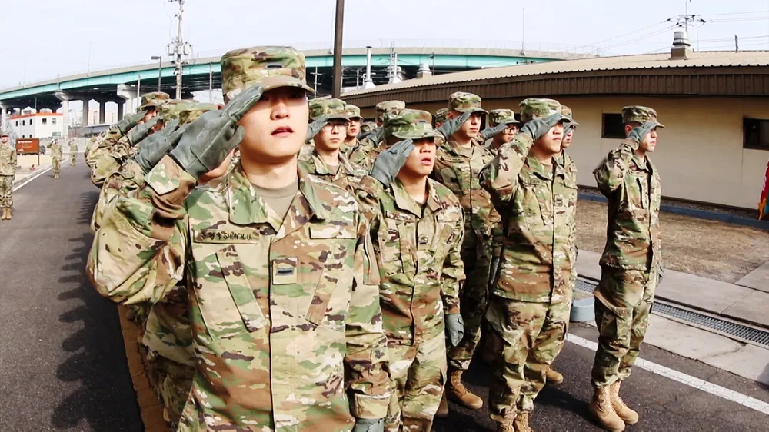
카투사???
KATUSA (Korean Augmentation To US Army)
대한민국 육군 소속으로 주한미군 부대에 배정되어 일 도와주는 보직

Slide 3
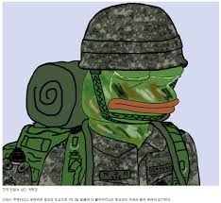
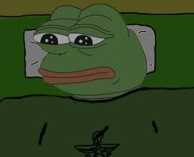
카투사가 왜 꿀인가요 1
많은 사람들이 생각하는 군대 스트레스 요인은 크게 훈련과 내무 생활

Slide 4
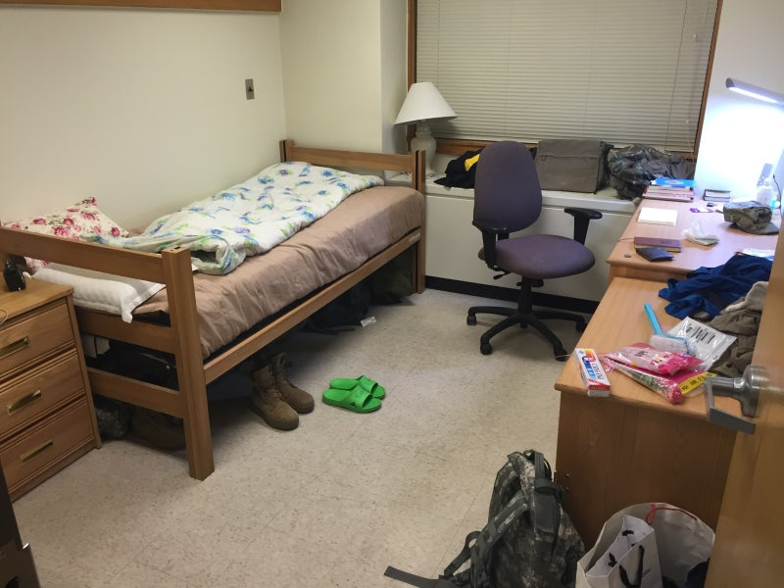
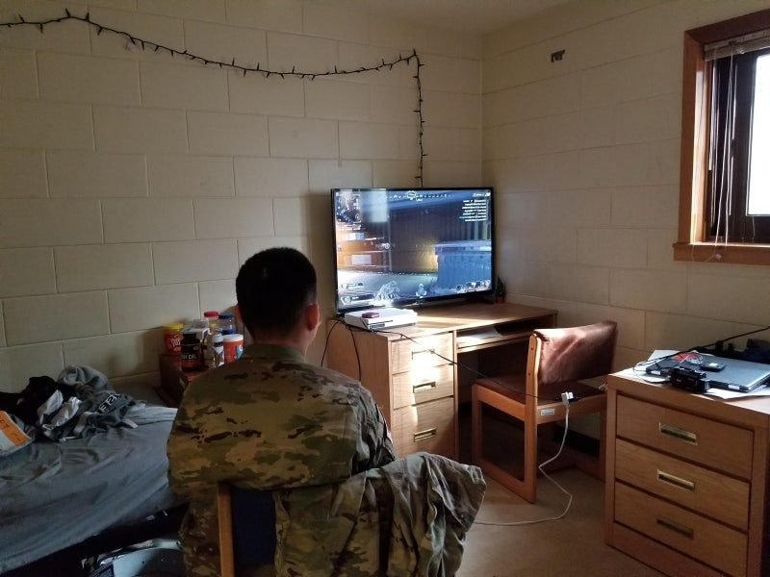
카투사가 왜 꿀인가요 2
카투사는 1인 1실 혹은 2인 1실을 쓰기 때문에 내무 생활에서 오는 스트레스가 크게 줄어 듦

Slide 5
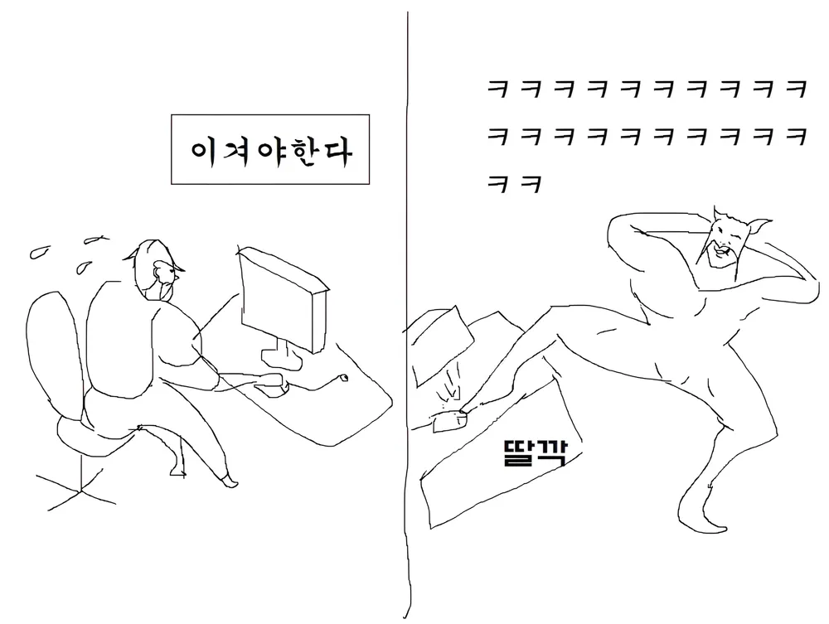
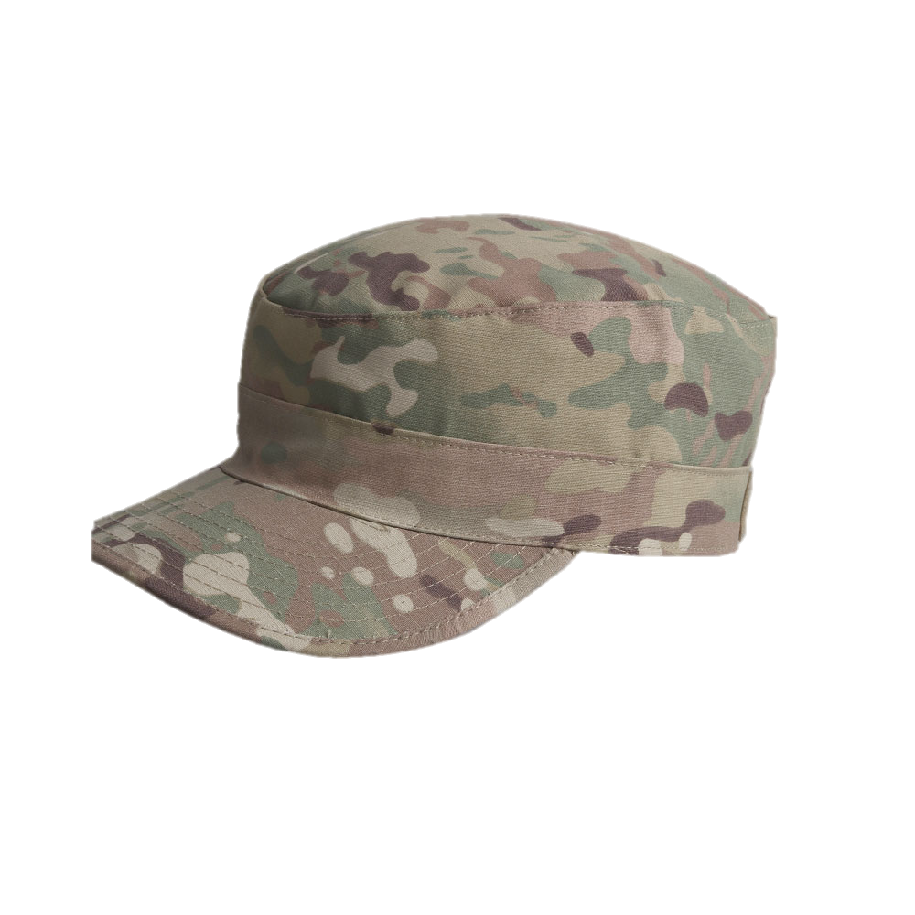
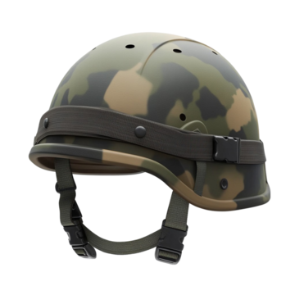
카투사가 왜 꿀인가요 3
카투사는 대부분 행정병으로 배정되는데 대부분 훈련을 빠지는 경우가 많음
기지방호훈련
각개전투
혹한기
정신전력훈련(안함)
유격
PT(프로파일)
주특기 훈련
사격(레이저사격)

Slide 6
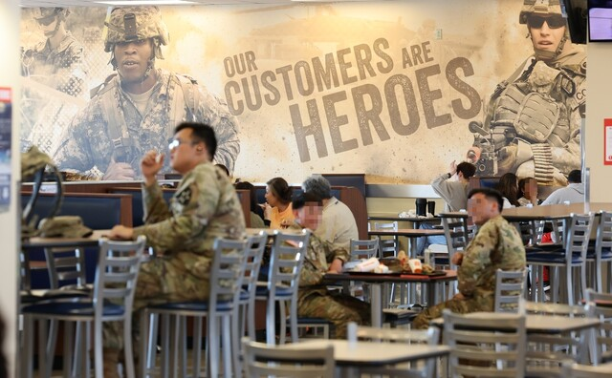
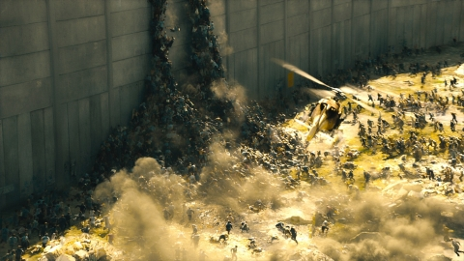
카투사가 왜 꿀인가요 4
시설이 좋고 외출 외박이 자유로움. 주말마다 특별한 일이 없으면 외박 나가서 집에 갈 수 있음. (제일 큰 이유라고 생각합니다.)
매주 금요일 평택역 앞 상황

Slide 7
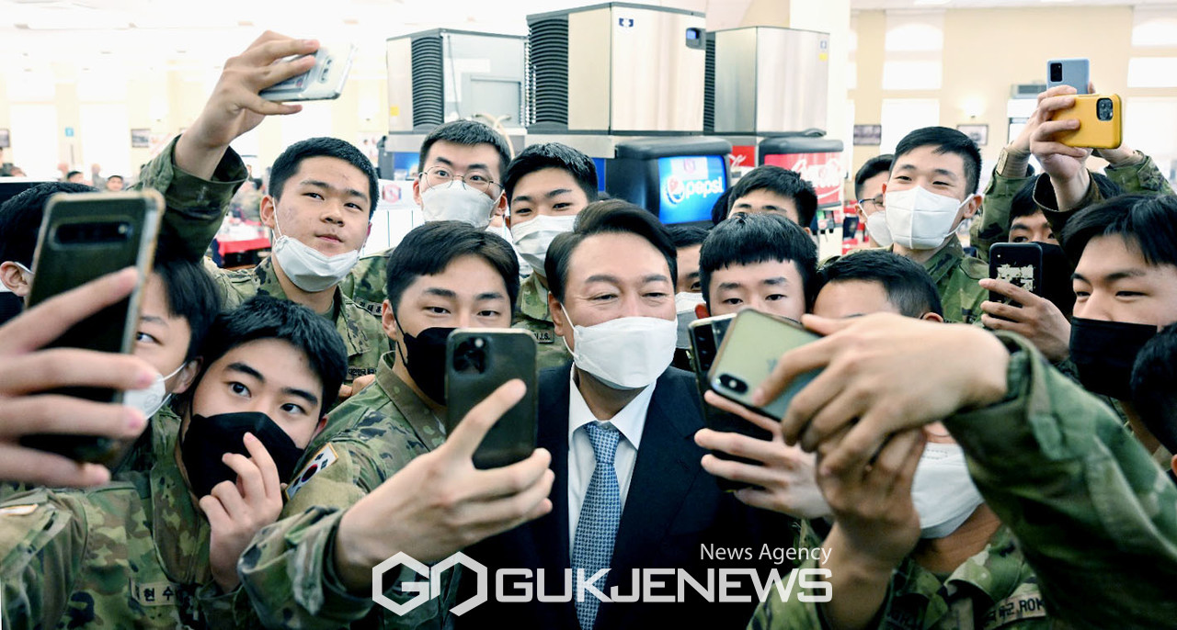
카투사가 왜 꿀인가요 5
핸드폰을 비교적 자유롭게 사용 가능

Slide 8
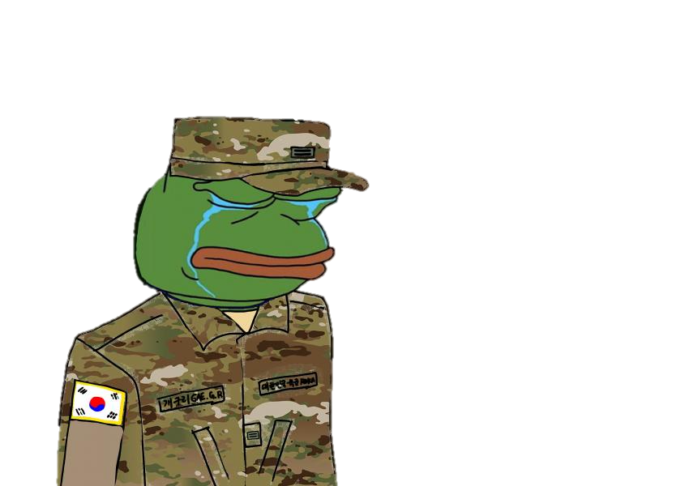

카투사가 힘든게 있나? 1
부대마다 다르지만 대부분 아침 체력 단련을 빡세게 함
평균적인 아침 피티 모습

Slide 9
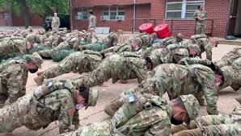
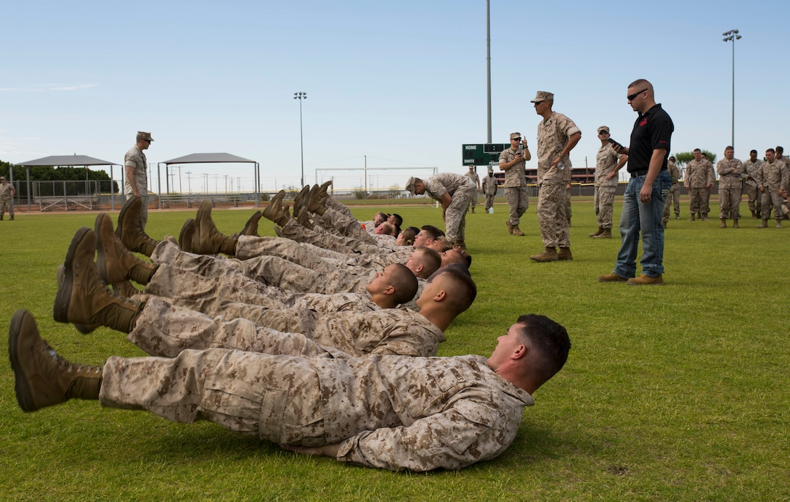
카투사가 힘든게 있나? 2
미군 간부들이 얼차려를 좋아함

Slide 10
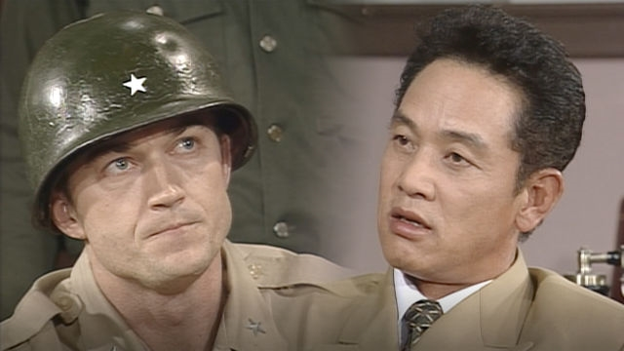
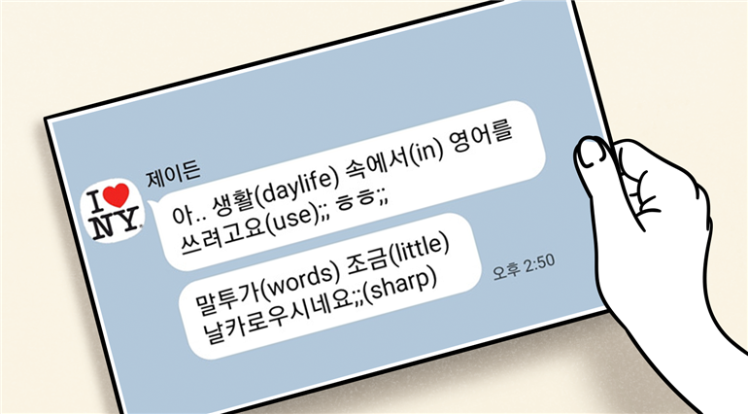
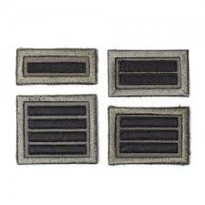
카투사가 힘든게 있나? 3
영어를 잘 못 하면 일할 때 힘들 수 있음
!@&!!@#%...
Got it?
…

Slide 11
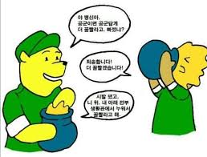
전민서의 카투사 일생
5주 – 논산 훈련소에서 육군 훈련
3주 – KTA (Katusa Training Academy)에서 카투사 훈련
자대 배치
열심히 꿀 빨기
꿀통 깨지는거 직관
전역하기
카투사면 카투사답게

Slide 12
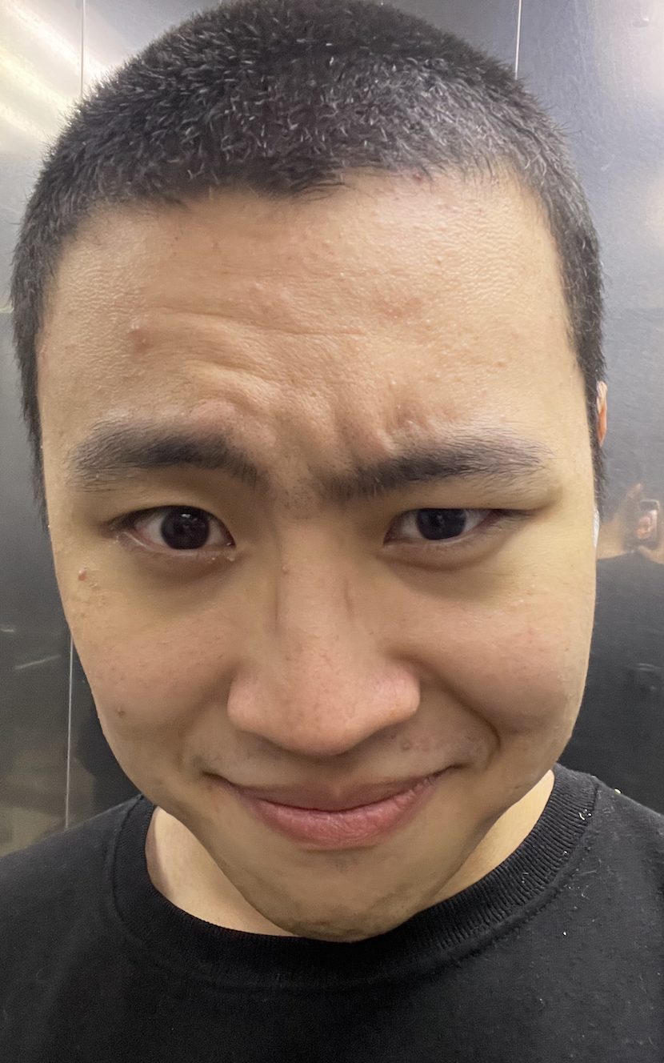
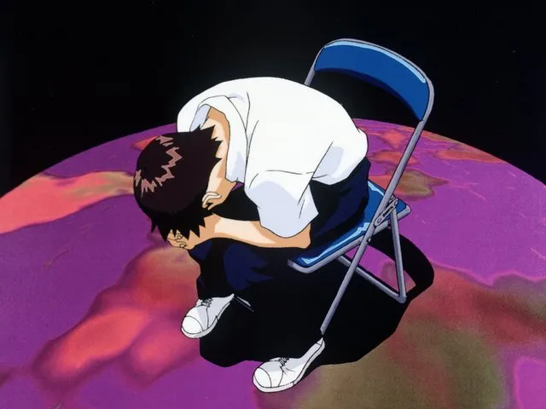

입대 직전
가장 심란할 때, 머리가 밀릴 때 실감이 남.

Slide 13
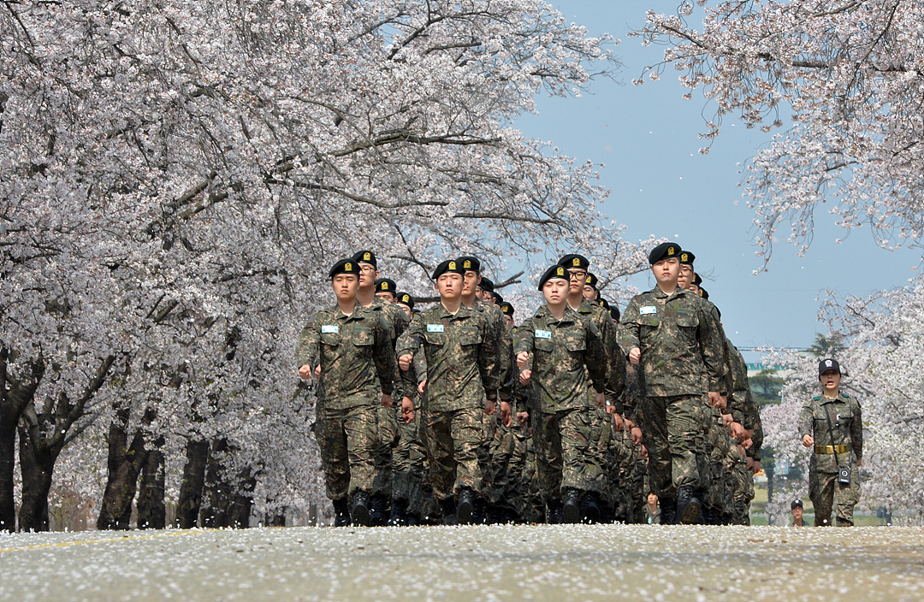
입대 D-day
논산 근처 롯데리아를 먹고 부대 안으로 혼자 들어가는데 벚꽃잎이 잔뜩 떨어져서 화사하게 입대…

Slide 14

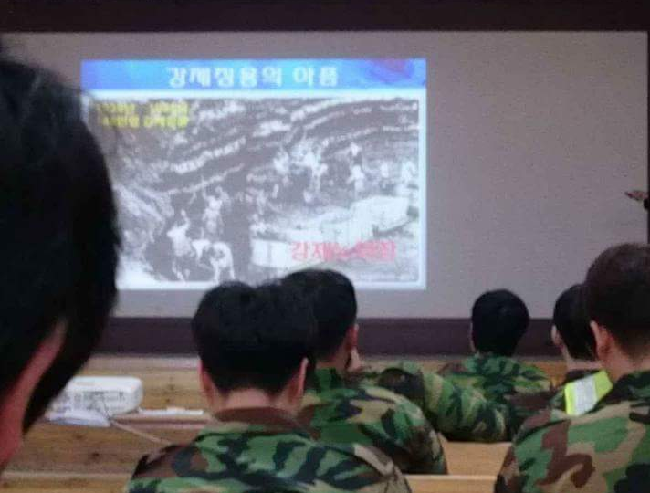
논산 1-2주차
동기들과 얘기하면서 금새 친해지고 생각보다 빠르게 훈련소 생활에 적응 (좋진 않음)
크게 훈련은 안 하고 수업 같은 거 듣는 시기

Slide 15
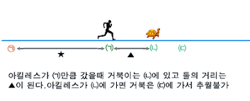
논산 3-4주차
사격, 수류탄, 화생방 등등 말로만 들었던 훈련들을 하면서 정신없이 보내는 시기
훈련보다 훈련장까지 가는게 더 힘들었음
훈련병이
훈련장은
훈련병이
훈련장은

Slide 16
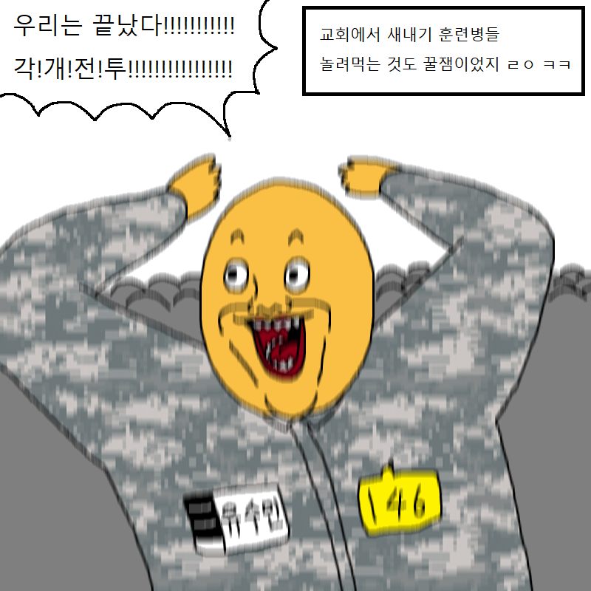
논산 마지막 주차
각개전투를 마지막으로 모든 훈련이 끝나고 쉬는 시기
관물대 밑에 낙서를 열심히 적는다
카투사 훈련소에서 보는 영어 시험 준비하기도…
이제 35/545일 함

Slide 17
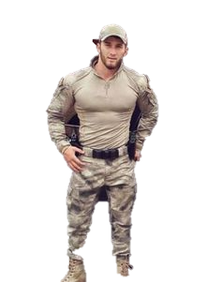
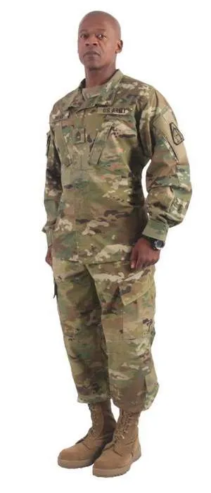


카투사 훈련소 첫 날
RUN!!! RUN!!!
갑자기 교관이 다 미군
알아들을 수 있는게 Run 밖에 없음…

Slide 18
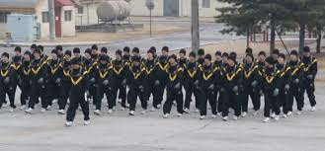
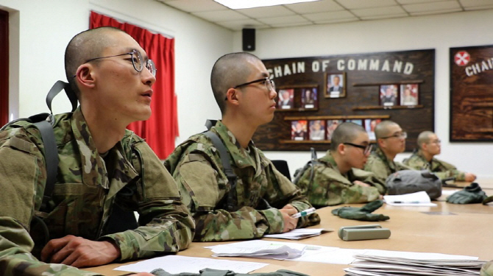
카투사 훈련소에서 했던 것 1
논산처럼 훈련을 하는건 아니고 영어로 군대 어휘와 군 기본 교육을 듣는게 주 일과 + 아침 PT
몸은 편하지만 모든게 영어로 진행되고 재미도 없어서 논산에 비해 훨씬 지루하고 재미없는 시기

Slide 19
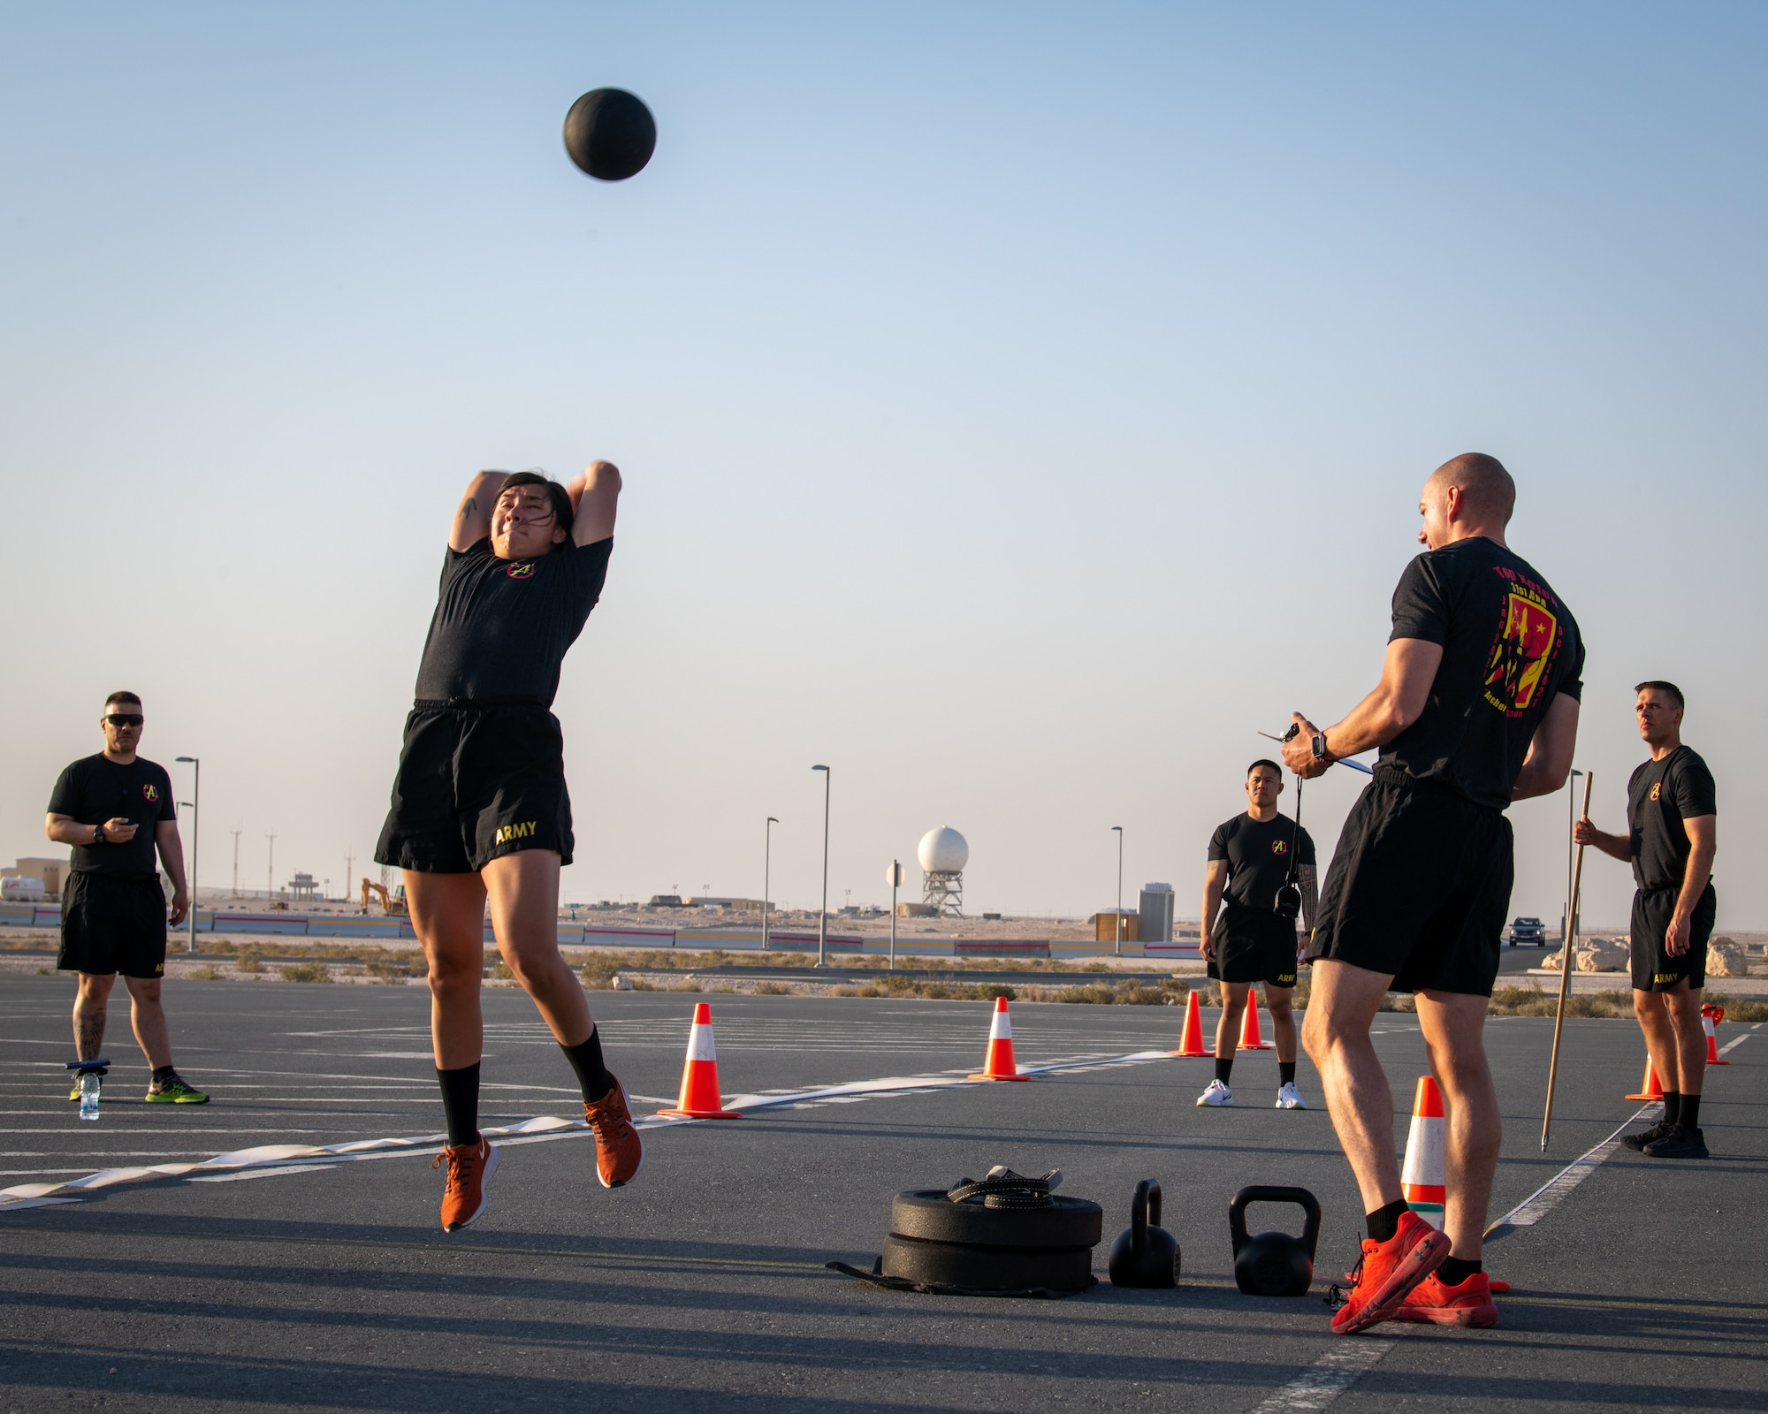
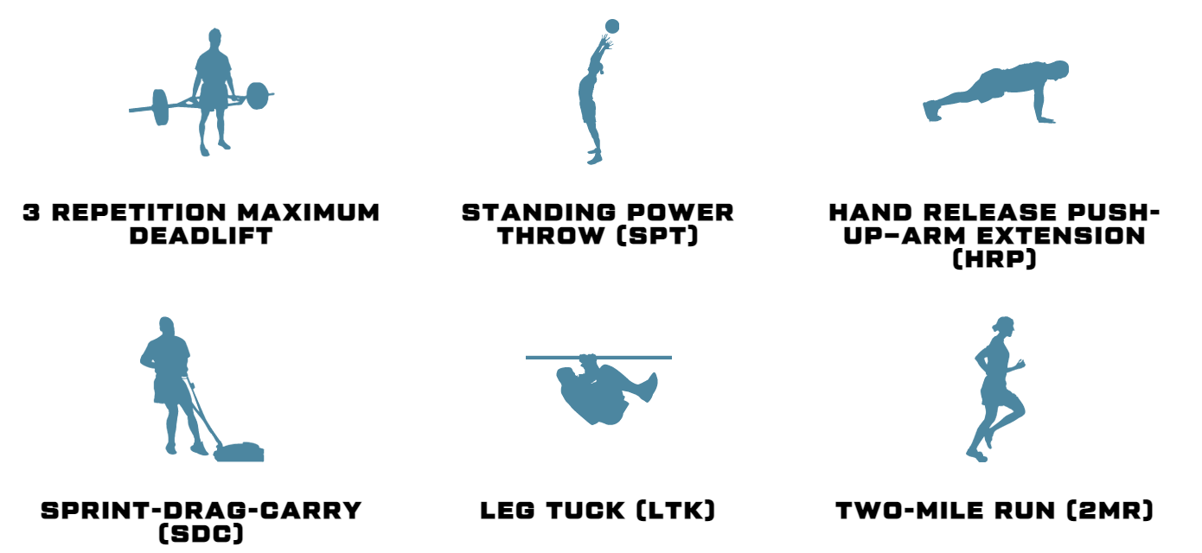
카투사 훈련소에서 했던 것 2
ACFT 라는 체력 시험을 통과해야 하는데…
보통 여기서 유급자가 한 기수에 2,3 명씩 나온다고 함
보통 많이 떨어지는 ball throw

Slide 20
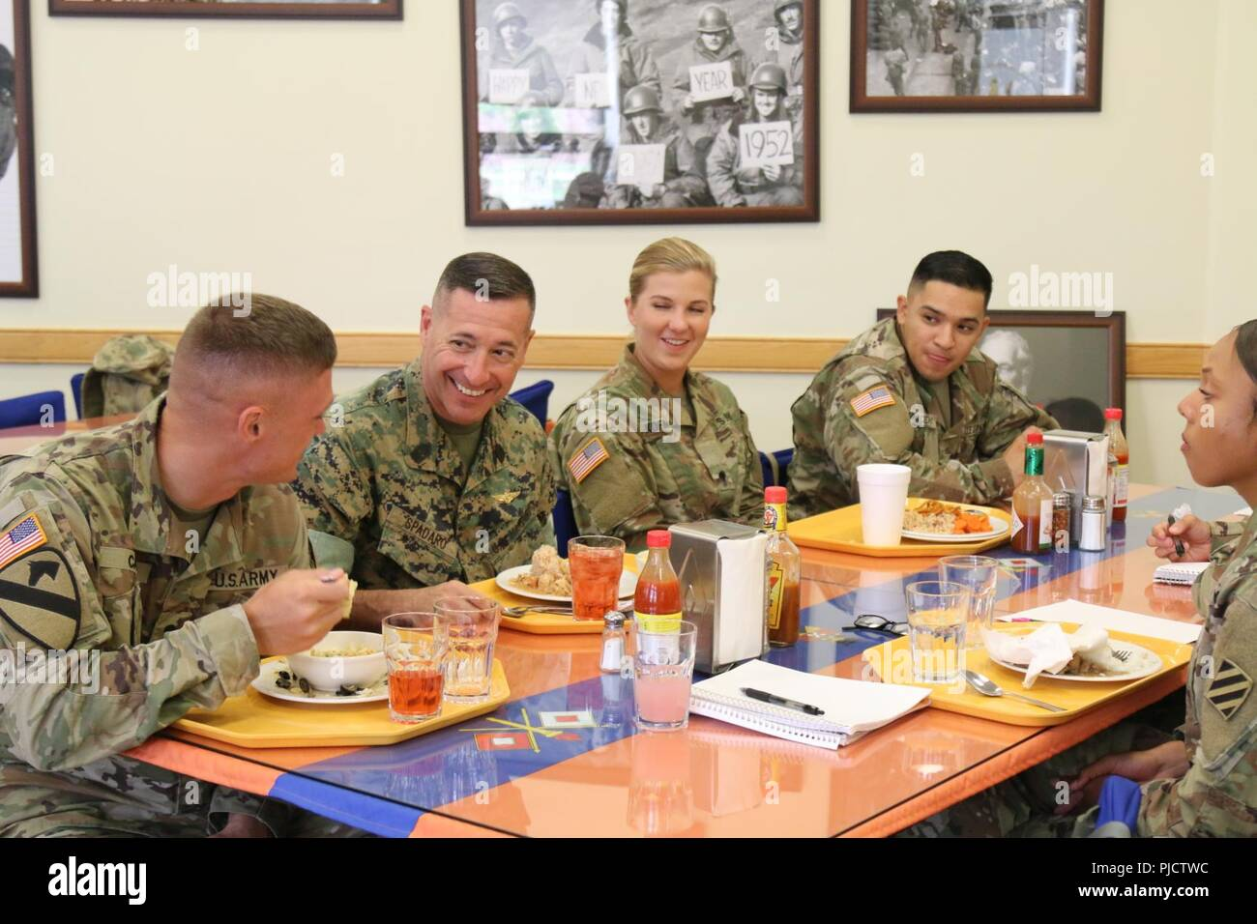
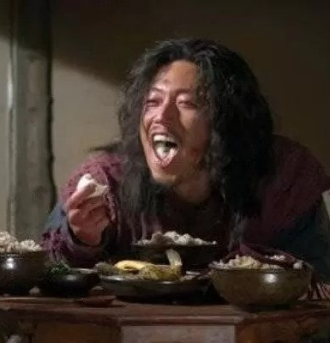

카투사 훈련소에서 했던 것 3
처음에만 맛있는 밥 (나중가면 질림)
과일과 도넛을 잔뜩 줘서 좋았다

Slide 21

카투사 훈련소 수료
드디어 훈련소 끝 뭔가 군생활 다 끝난거 같은 느낌이 들고..(16개월 남음)
자대 배치가 어디로 될지 기대됨. (면접보는 몇몇 보직을 제외 다 랜덤 배정)
에이스 간다잇~
행정병 ㄱㄱ
헌병만 아니면 좋겠다 ㄹㅇ

Slide 22
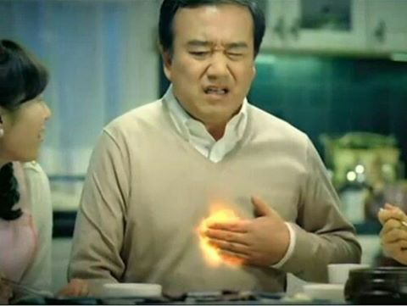
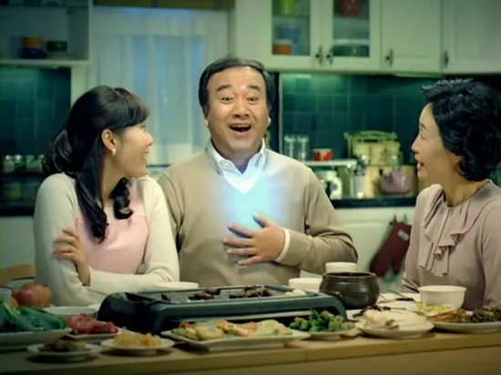
자대 배치
헌병 중대의 통신병으로 배치를 받게 됨
부대 이름에 헌병을 본 나
보직이 통신병인걸 안 나

Slide 23
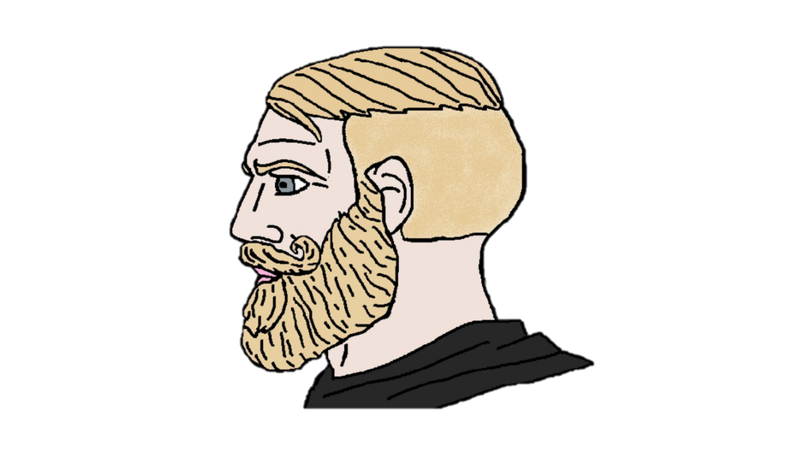

내 미군들과 첫 만남
내가 일할 사무실에 처음 갔을 때, 거의 인생 처음으로 미국인과 대면해서 1대1로 말하는거다보니 긴장… 실제로 거의 못 알아 듣고 nice to meet you 만 계속 함
Nice to meet you… and nice to meet you
What’s up just take it easy. Welcome to commo brother.

Slide 24
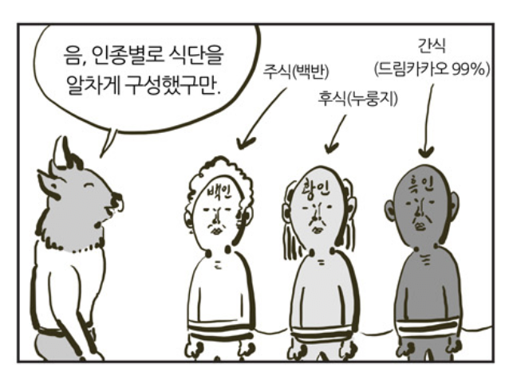




내 미군들과 첫 만남
내가 옴으로써 흑인 병장, 히스패닉 상병, 백인 일병, 그리고 동양인 이병(나) 로 구성된 사무실이 됐다.
히스패닉

Slide 25
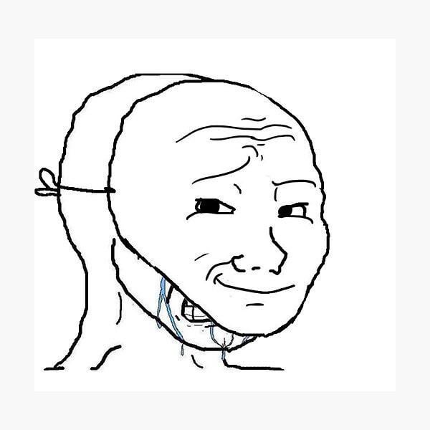

내 미군들과 첫 만남
다행히 중대 미군들은 대부분 착했고 어리버리한 내가 적응하는 것을 많이 도와줌
Computer… not working I can’t…
That’s ok. Just get some rest there, I’ll do that shit.
Ok…
(못 알아들음)

Slide 26
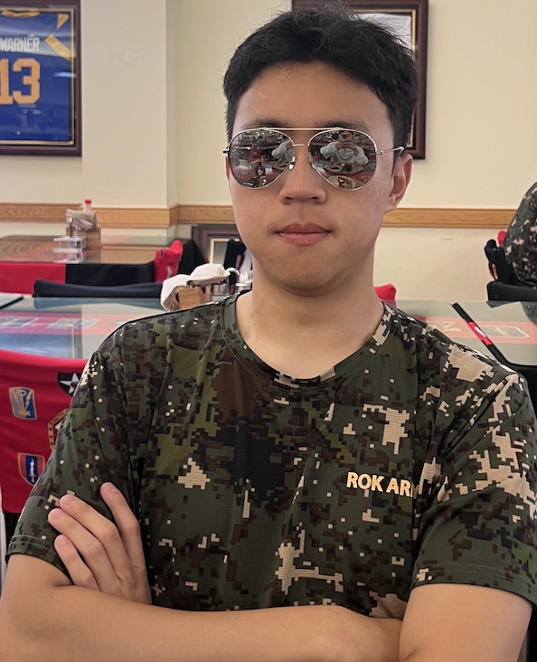

미군들과 첫 만남
인종이 다양하다 보니 악센트가 굉장히 다양하다는 것을 느낌
사무실 병장은 아프리카에서 온 사람이었는데 알아듣기 너무 어려워서 백인, 히스패닉 친구들이 영어를 영어로 통역해줌.
jEON, yOU GO TO BATTALION aND CHeCK If tHErE IS SPARE foR thHIS aND IF SgT KIM tHErE, lET HIM kNOW I’M cOMING SOOM THIS WEEK
영어
발음 좋은 미군
알아듣기 쉬운 영어
Jeon, you go to battalion and check if there is spare for this and if sgt kim there, let him know i’m coming soom this week

Slide 27
내가 하는 일?
롤토체스…
미군들이 한국에 막 도착했을 때, IN-processing 을 해주는 일
카투사들 캑카드 만들어주는 일
컴퓨터 고장났을 때 고치는 일
프린터 토너 주문하는 일
라디오 물품 수량 체크 하는 일
그리고 많은 잔심부름들과 쿠팡에서 배달시켜주기 등등…

Slide 28
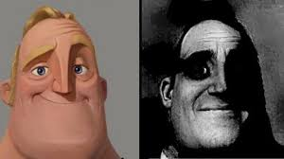
나의 하루 희망편
0630-0720 아침 점호 및 PT
0900-1130 아침 일과
1130-1300 점심 시간
1300-1530 오후 일과
2100 저녁 점호

Slide 29
나의 하루 파멸편
0400 EDRE
0600-0800 아침 점호 및 PT
0930-1130 아침 일과
1130-1300 점심 시간
1300-1700 오후 일과
1700-1800 잡일 및 얼차려
2100 저녁 점호

Slide 30
미군들이랑 놀기
미군들한테 카투사는 돈이 없다고 대대로 내려오며 가스라이팅을 하기 때문에 (실제로 없음) 맛있는 걸 많이 얻어 먹을 수 있음.
평판작을 잘해서 뭔가 많이 얻어 먹었음…

Slide 31
영어가 늘었나?
영어는 확실히 늘었음. (진짜 너무 못 했기 때문)
근데 원어민이나 유학생처럼 유창하진 않고 아직도 많이 못 알아 듣는…

Slide 32
배운 점
군대는 군대다

Slide 33
감사합니다~

